Slide 1

LEI SARBANES – OXLEY

Slide 2
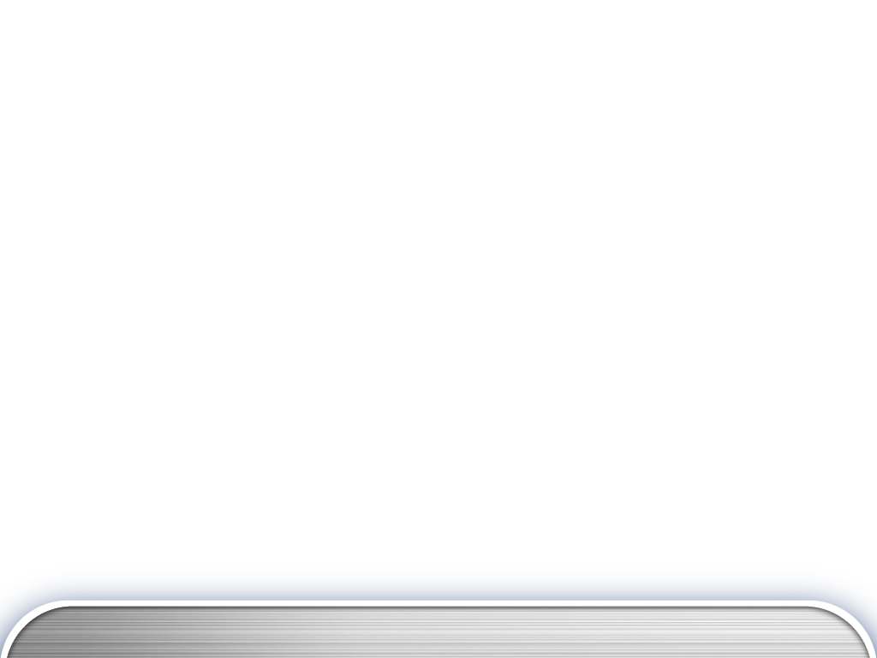
COMPONENTES DO GRUPO
Alessandra
Claudinei
Luciano
Edson
Caren
Emerson

Slide 3
HISTÓRICO
No final da década de 90 o mercado Norte Americano enfrentou uma forte crise
Enron
WorldCom
Acusada de fraudar os
balanços contábeis.
Acusada de falsificação de informações financeiras e
corrupção ativa.

Slide 4
HISTÓRICO
Mercado de capitais perde a credibilidade;
As autoridades são unânimes na criação de uma nova legislação;
A lei Sarbanes-Oxley.

Slide 5

CRIAÇÃO DA LEI

Slide 6
OBJETIVO
Recuperar a credibilidade do mercado de capitais;
Dar transparência e proteger os investidores;
Acabar com as fraudes contábeis.

Slide 7
LEI SARBANEX - OXLEY
Estabelece que os CEO's e CFO's devem certificar a apresentação trimestral e anual de relatórios financeiros para a Securities andExchange Commission (SEC);
Indícios de falsificação ou irregularidades podem resultar em penas legais , chegando até a prisão dos executivos responsáveis.

Slide 8
ANÁLISE INICIAL DO SOX
A questão do controles internos
- O SOX define o estabelecimento de vários pontos de
controle nas operações das organizações;
- Não existe uma precisão estabelecida de como esses
controles internos devem ser implementados e quais pontos críticos devem ser protegidos;
- Por outro lado, é exigido que uma empresa independente faça auditoria periódica dos controles internos estabelecidos.

Slide 9
PCABO
A seção 404 do SOX:
PCABO (PUBLIC COMPANY ACCOUNTING OVERSIGHT BOARD) Órgão não governamental e independente sem finalidade de lucros;
Constituído por membros de diversas atividades profissionais. Tem como principais funções interferir diretamente em práticas adotadas por auditores independentes.

Slide 10
COSO
COSO (COMMITTEE OF SPONSORING ORGANIZATIONS OF THE TRADEWAY COMMISSION);
Trata-se de uma iniciativa privada de 5 grupos com o objetivo de auxiliar a alta direção da empresa para melhoria de controles internos. Criou-se o COSO Report.

Slide 11
COSO REPORT
- Define controles para as operações de negócio e
processos relacionados aos relatórios financeiros;
- Não faz nenhuma referência específica a controles em TI.
• Aplicação do COSO Report em TI
- O Controls Objectives for Information and Related
Technologies (COBIT) possui desde o final de 2003 um Apêndice relacionado ao seus controles como COSO Report.

Slide 12
PROCESSO DE ADEQUAÇÃO
Componentes de controle específico do COSO
Report
Dentro de TI, esses componentes podem ser
consolidadas em três aspectos
Text
Controle do ambiente
Análise de risco
Atividades de controle
Informação e Comunicação
Monitoramento
Segurança de Infra-Estrutura.
Controle de acesso
Plano de contingência
Txt
Te

Slide 13
CONCLUSÃO
O Sox é mais um padrão de controles para a segurança da informação, que é perfeitamente permeável por padrões consagrados no mercado há décadas
Se a organização tiver um processo de gerenciamento
da segurança da informação, o impacto é mínimo.
O SOX torna os princípios de uma boa governança
corporativa em leis evitando assim o surgimento de
novas fraudes nas empresas.

Slide 14
BIBLIOGRAFIA
Internet - Wikipédia, a enciclopédia livre.mht;
Internet - IPAI Instituto Português P O R T U G A L de Auditores Internos;
Internet - Boletim Informativo Digital nº 06, abril/2004;
Revista - Rev. Contab. Finanç. Vol.19 no. 48 São Paulo Sept. /Dec. 2008;
JANSZKY, A. A Sarbanes-Oxley e as Empresas Brasileiras, 2003. Disponível em: < http://www.ibgc.org.br>
Governança Corporativa - Sarbanes-Oxley. Disponível em: <http//www.deloitte.com.br>
XXVI ENEGEP - Fortaleza, CE, Brasil, 9 a 11 de Outubro de 2006 ENEGEP 2006;
SILVA, Letícia Medeiros. A Influência da Lei Sarbanes – Oxley e do Código Civil Brasileiro nos Controles Internos de Empresas Localizadas no Brasil. São Leopoldo: 2007. 155p. Dissertação apresentada ao Programa de Pós-Graduação – Mestrado em Ciências contábeis da Universidade do Vale do Rio dos Sinos (UNISINOS), como requisito parcial para obtenção do título de Mestre em Ciências Contábeis;

